Slide 1
O panorama histórico-educacional da formação do citotécnico no Brasil
Wilcéia Aparecida Souza da Silva
Orientadora: Simone Maia Evaristo

Slide 2
OBJETIVOS
Objetivo Geral
Demonstrar o percurso histórico-educacional do citotécnico
Objetivos Específicos
1 ) Evidenciar a formação do técnico de citopatologia
2 ) Abordar um breve panorama das campanhas e políticas públicas de rastreamento

Slide 3
METODOLOGIA
Revisão da literatura com pesquisa em banco de dados como o SciELO, LILACS, MEDLINE, PUBMED, BIREME e portal CAPES; sendo incluídos artigos em inglês e português, além de livros didáticos e pesquisa em sites que são referências na área oncológica, além de material do Projeto História do Câncer no Brasil : atores, cenário e políticas públicas da Fundação Oswaldo Cruz ( FIOCRUZ ).
Descritores utilizados : Pessoal Técnico de Saúde; Educação em Saúde; Programas de Rastreamento

Slide 4
1. Introdução
Os citotécnicos se configuram como trabalhadores de suma importância para o controle do câncer no país
A expansão da rede de coleta para exame preventivo através da campanhas de rastreamento
Surgem os primeiros cursos destinados à formação desse trabalhador

Slide 5
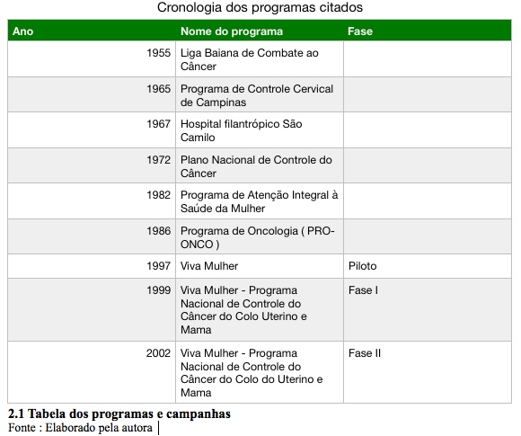
2.1 Panorama das campanhas e políticas públicas

Slide 6
3. A formação do citotécnico
Poucos citotecnologistas : treinamento em serviço
Programas de rastreamento : pensa-se
em formação formal
Reconhecimento do câncer cervical como problema de saúde pública

Slide 7
3.1 As Pioneiras Sociais
Primeira escola brasileira oficial de citotecnologia
Formada em 1968, a mandato do presidente Juscelino Kubistschek
Voltada para prevenção do câncer do colo do útero e câncer de mama
Centro de Pesquisas Luiza Gomes de Lemos ( CPLGL )

Slide 8
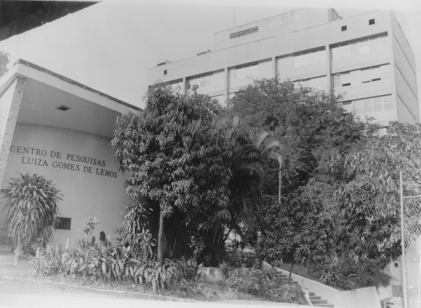
Figura : Vista do Centro de Pesquisas Luiza Gomes de Lemos em 1977, ao fundo o Hospital Santa Rita
Fonte : Projeto História do Câncer no Brasil: atores, cenários e políticas públicas (Casa de Oswaldo Cruz, Fiocruz). 2011. Disponível em : < http://www.historiadocancer.coc.fiocruz.br/index.php/pt-br/imagens/pioneiras-sociais > Acesso em : 2 de jan. 2019.

Slide 9
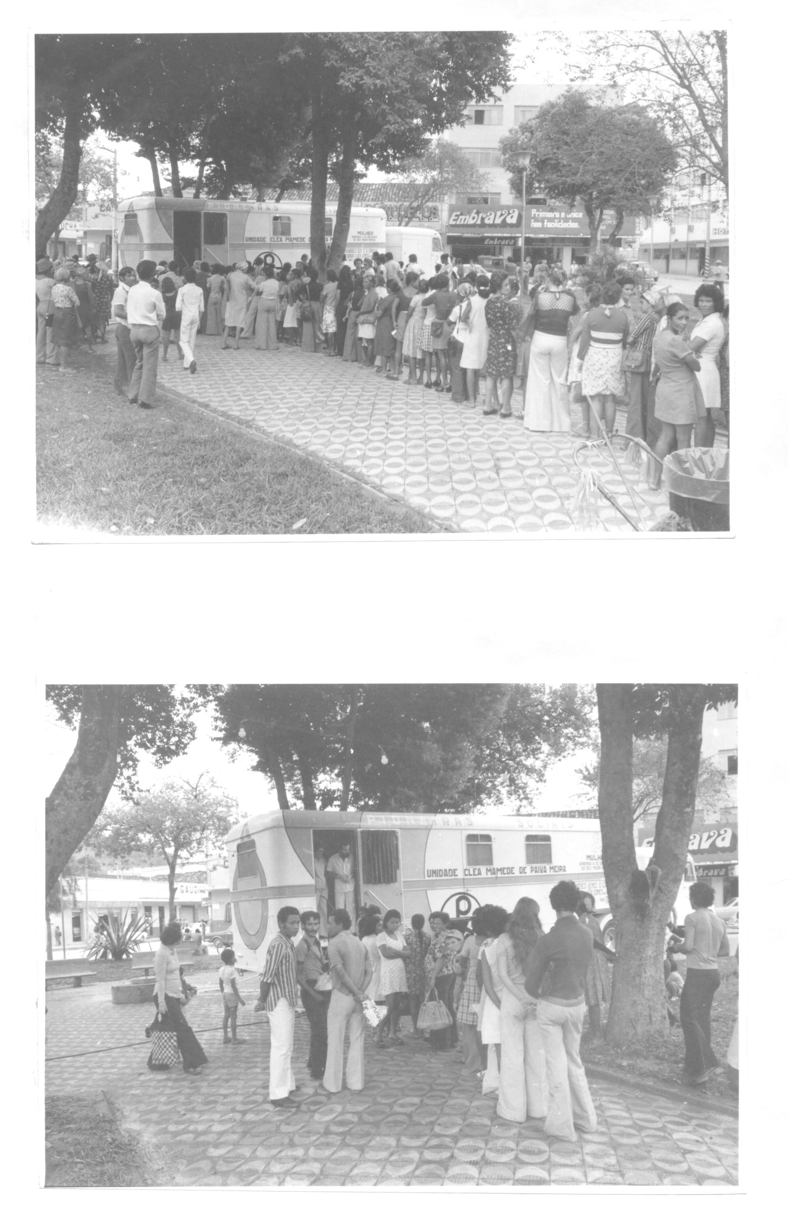
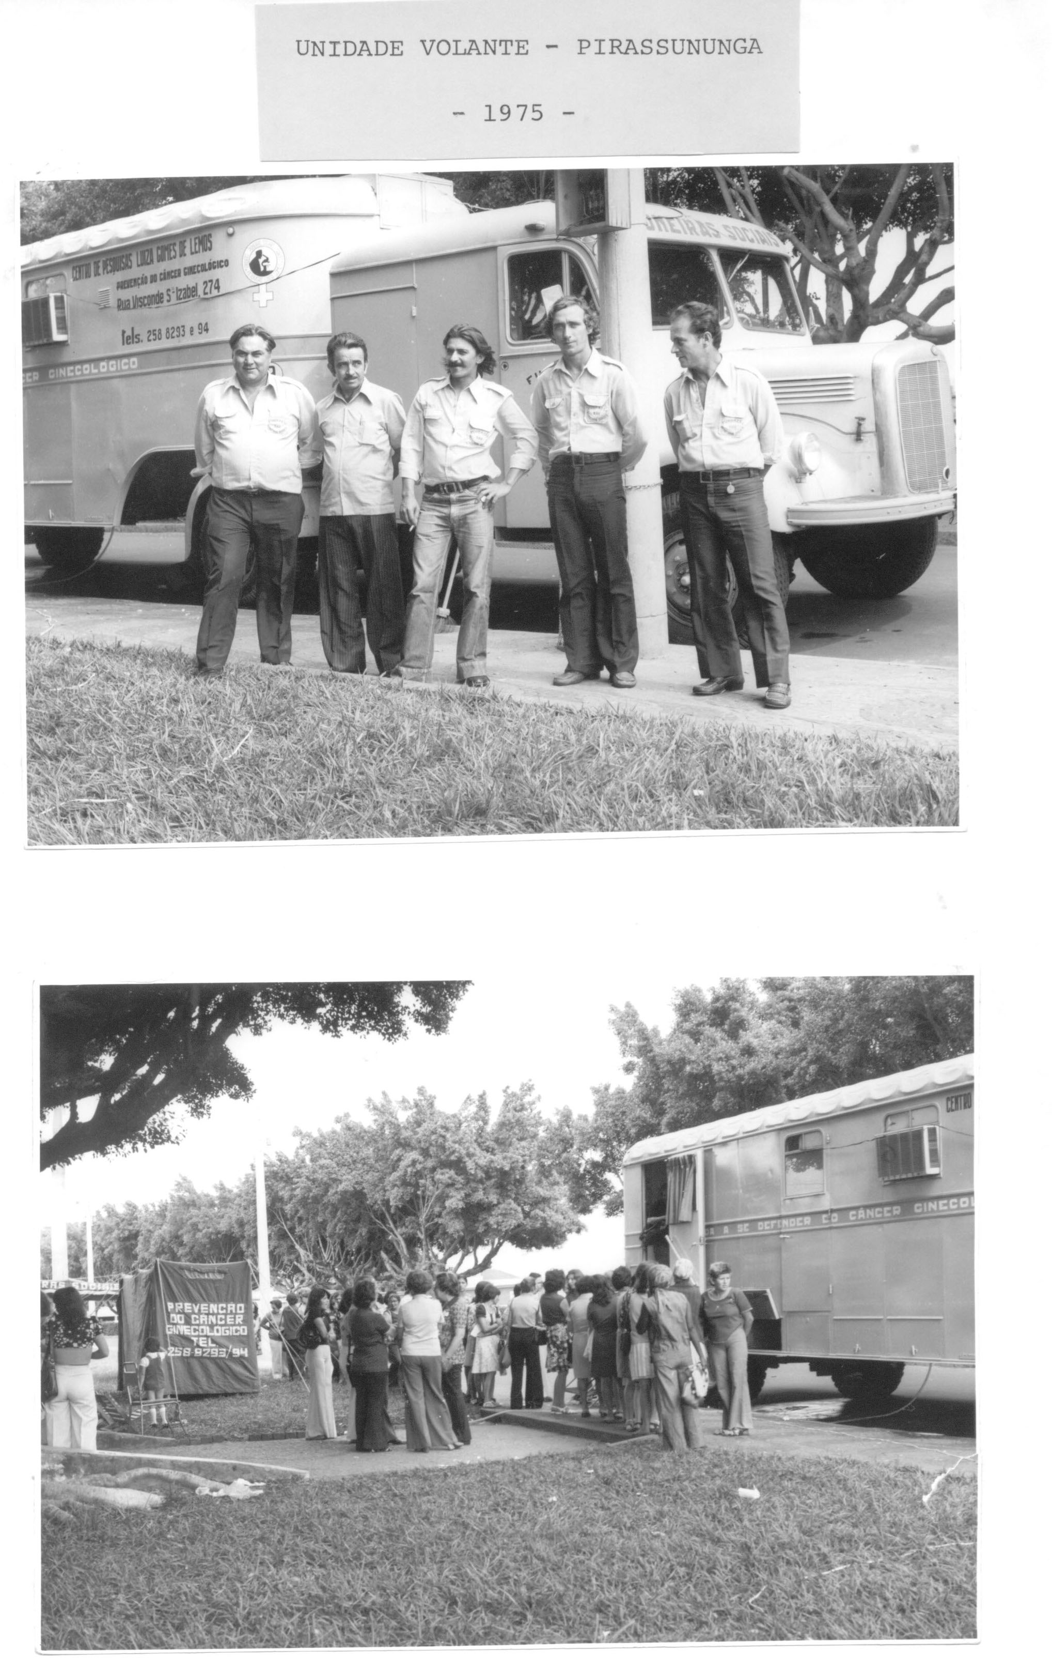
Figuras : Ações Itinerantes do CPLGL
Fonte : Projeto História do Câncer no Brasil: atores, cenários e políticas públicas (Casa de Oswaldo Cruz, Fiocruz). 2011. Disponível em : < http://www.historiadocancer.coc.fiocruz.br/index.php/pt-br/imagens/pioneiras-sociais > Acesso em : 2 de jan. 2019.

Slide 10
Escola de Citopatologia das Pioneiras Sociais
1˚ ANO
2˚ ANO
* Histologia
* Citologia Geral
* Anatomia ginecológica
* Fisiologia ginecológica
* Técnicas Laboratoriais
* Interpretação de lâminas
Citologia não-ginecológica
Leitura de 2000 lâminas
Trabalhos de pesquisa
Congressos
( Evaristo, Medrado ; 2014 )

Slide 11
Escola de Citopatologia das Pioneiras Sociais
Para aprovação os alunos deveriam ter :
Aproveitamento de 70%
Cumprir a meta de 2000 lâminas
Formou mais de 250 alunos, incluindo alunos estrangeiros
A escola funcionou de 1968-1981

Slide 12
3.2 Outras escolas de citopatologia
Instituto Brasileiro de Controle do Câncer (IBCC)
Secretarias de saúde da Bahia, Rio Grande do Sul, Minas Gerais
Instituto do Câncer do Paraná
Universidade Federal do Estado do Rio de Janeiro ( Unirio )
Centro de Ação Integral à Saúde da Mulher, da Universidade Estadual de Campinas
Instituto Politécnico Universitário (Estácio)
Instituto Brasileiro de Pesquisas em Oncologia e Obstetrícia ( IBEPOG )
Liga Bahiana Contra o Câncer - Hospital Aristides Maltez
Santa Casa da Misericórdia de São Paulo
Faculdade de Medicina da Universidade Estadual de Campinas
Centro de Treinamento de Recursos Humanos da Fundação Amaury de Medeiros - Secretaria de Saúde do Estado de Pernambuco
Faculdade de Medicina da Universidade Católica de Porto Alegre

Slide 13
3.3. O Instituto Nacional do Câncer
Início em 1975
Carga horária de 1900 horas
Nomenclatura : Formação de citotécnicos
Inspirado nos moldes do Centro de Pesquisas Luiza Gomes de Lemos

Slide 14
3.3. O Instituto Nacional do Câncer
Em 1992, alterou-se o nome para Qualificação Profissional : Técnico em Citologia
Em convênio com a Escola de Formação Técnica em Saúde Izabel dos Santos
Em 2000, o curso passou a ser de especialização em citologia.
Pré-requisito: Técnico em Patologia Clínica
De 2008 a 2010, o curso passou a ser de Qualificação : Citologia na Prevenção do Câncer do Colo do Útero

Slide 15
3.3. O Instituto Nacional do Câncer
Após o lançamento do PROFAPS ( Programa de Formação de Profissionais de Nível Médio para a Saúde )
Convênio com a Escola Politécnica De Saúde Joaquim Venâncio
Nomenclatura Curso de Educação Profissional Técnica de Nível Médio : Formação em Citopatologia
Em 2013, o curso se reestrutura para se adequar aos parâmetros do PROFAPS
Modelo curricular : biossegurança, anatomia, biologia molecular, histologia.

Slide 16
3.4 Fundação Oncocentro de São Paulo
Atuante desde 1992
Anterior Instituto Brasileiro de Controle do Câncer ( IBCC)
Currículo semelhante ao utilizado pelo INCA
Carga horária de 1500 horas, em período parcial, totalizando 17 meses de duração
Mais de 93 formandos

Slide 17
4. Embates na padronização do ensino
* Parecer 353/89
A partir de um acordo interministerial do Ministério da Saúde, outros Ministérios e da Organização Pan Americana de Saúde, constitui-se uma proposta de criação de um currículo mínimo para a formação do técnico em citologia
O Parecer 353/89 não alcançou nenhuma aplicabilidade
* PROFAPS
Ampliar o ensino para os futuro profissionais de nível médio
Qualificar os funcionários da saúde atuantes no Sistema Único de Saúde
Promoção de cursos de formação inicial e continuada
Inclusão da histotecnologia como competência do citotécnico

Slide 18

4. Embates na padronização do ensino
Figura : Livros do PROFAPS
Fonte : O programa de formação de profissionais de nível médio em saúde : um olhar sob a perspectiva curricular. Série Anais do VI Congresso Ibero-Americano de Política e Administração da Educação e IX Congresso Luso-Brasileiro de Política e Administração da Educação, p. 31-34. 2018.

Slide 19
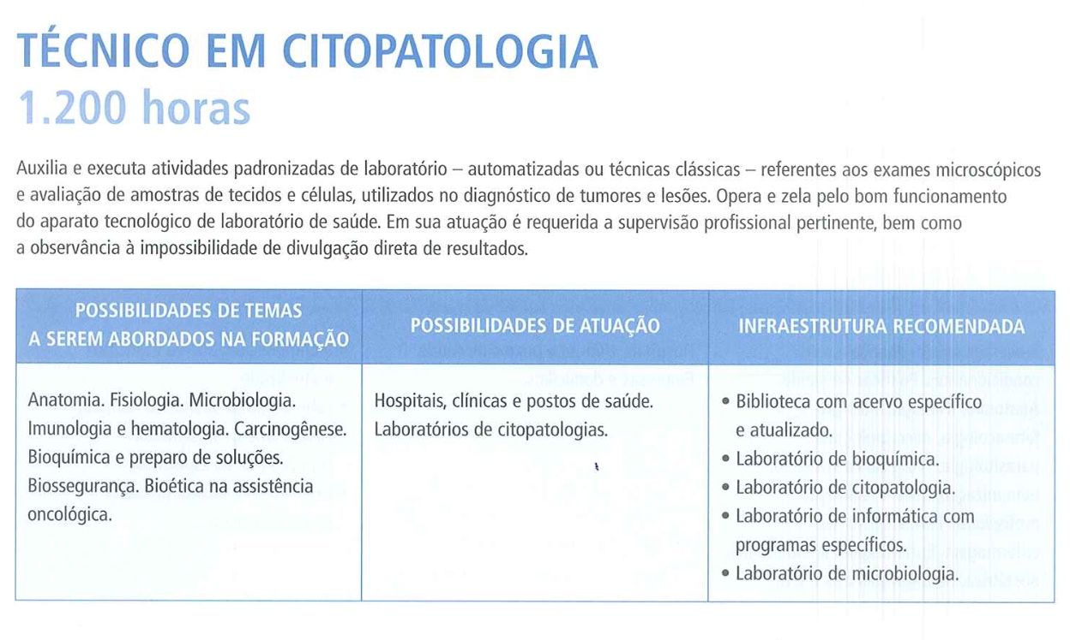
4. Embates na padronização no ensino
Figura : Amostra da seção Técnico em Citopatologia do Catálogo Nacional de Cursos Técnicos 2008
Fonte : Catálogo Nacional de Cursos Técnicos 2008 - Ministério da Educação

Slide 20
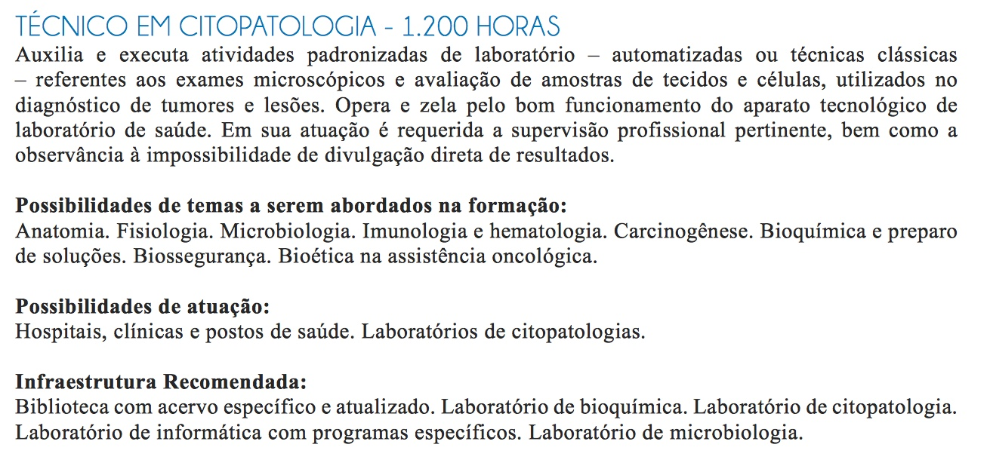
4. Embates na padronização no ensino
Figura : Amostra da seção Técnico em Citopatologia do Catálogo Nacional de Cursos Técnicos 2012
Fonte : Catálogo Nacional de Cursos Técnicos 2012 - Ministério da Educação

Slide 21
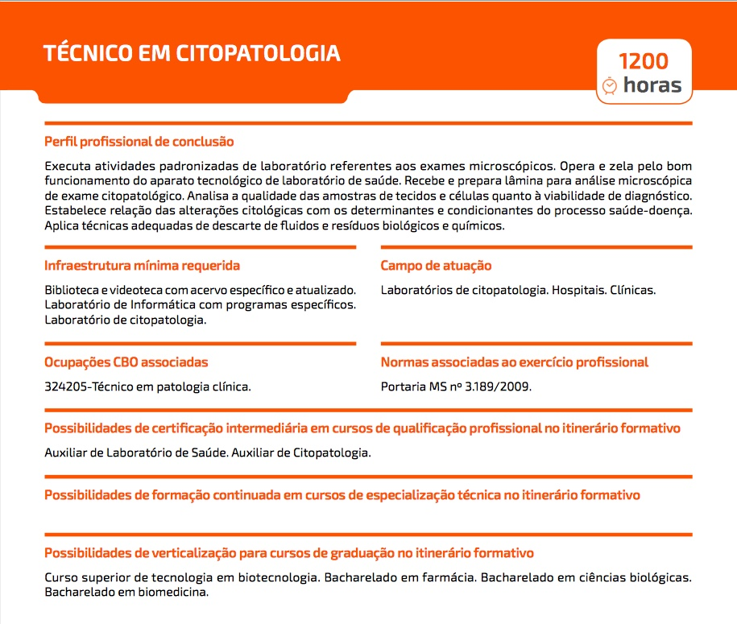
4. Embates na padronização no ensino
Figura : Amostra da seção Técnico em Citopatologia do Catálogo Nacional de Cursos Técnicos 2014
Fonte : Catálogo Nacional de Cursos Técnicos 2014 - Ministério da Educação

Slide 22
5. Considerações Finais
Narrativa não linear
Campanhas e políticas desconexas e interruptas
Não-conformidade dos âmbitos públicos e privados
Escassez de informações

Slide 23
REFERÊNCIAS
BRASIL.
Ministério da Saúde. Instituto Nacional de Câncer. Estimativa 2018: incidência de câncer
no Brasil/Instituto Nacional de Câncer. Rio de Janeiro: Inca. Disponível em: < http://bvsms. saude.gov.br/bvs/publicacoes/abc_do_cancer.pdf . > Acesso em: 17 jul. 2018.
BRASIL.
Ministério da Educação. Catálogo Nacional de Cursos Técnicos 1˚ Edição, Catálogo Nacional de Cursos Técnicos 3˚ Edição.
EVARISTO, Simone Maia ; MEDRADO, Leandro. A Educação Profissional em Citologia no Brasil : dos 60 anos aos dias atuais. II Seminário Internacional Formação dos Trabalhadores Técnicos em Saúde no Mercosul. Disponível em : <www.epsjv.fiocruz.br/upload/d/simone_20130122.pptx > Acesso em: 4 de jan. 2019
CURY, Lise P. Técnico em citopatologia. Fundação Oncocentro de São Paulo. 2009. Disponível em : < http://bvsms.saude.gov.br/bvs/palestras/cancer/fundacao_oncocentro_SP.pdf > Acesso em : 3 de jan. 2019.
Projeto História do Câncer no Brasil: atores, cenários e políticas públicas (Casa de Oswaldo Cruz, Fiocruz). 2011. Disponível em : < http://www.historiadocancer.coc.fiocruz.br/index.php/pt-br/imagens/pioneiras-sociais > Acesso em : 2 de jan. 2019.
PAUTASSO, Andrea Milán ; ROCHA, Adriana Rocely. O programa de formação de profissionais de nível médio em saúde : um olhar sob a perspectiva curricular. Série Anais do VI Congresso Ibero-Americano de Política e Administração da Educação e IX Congresso Luso-Brasileiro de Política e Administração da Educação, p. 31-34. 2018.
TEIXEIRA, Luiz Antonio. Dos gabinetes de ginecologia às campanhas de rastreamento: a trajetória da prevenção ao câncer de colo do útero no Brasil. História, Ciências, Saúde – Manguinhos, Rio de Janeiro, v.22, n.1, jan.-mar, p.221-240. 2015
TEIXEIRA, Luiz Antonio; PORTO, Marco Antonio Teixeira; SOUZA, Letícia Pumar Alves de. A expansão do rastreio do câncer do colo do útero e a formação de citotécnicos no Brasil. Physis, v.22, n.2, p.713-731. 2012.
TEMPERINI, Rosana Soares de Lima. Fundação Sociais : Contribuição para o controle do câncer do colo do útero no Brasil 1956-1990. Tese (Doutorado em História das Ciências e da Saúde) - Fundação Oswaldo Cruz. Casa de Oswaldo Cruz, 2017.

